Slide 1
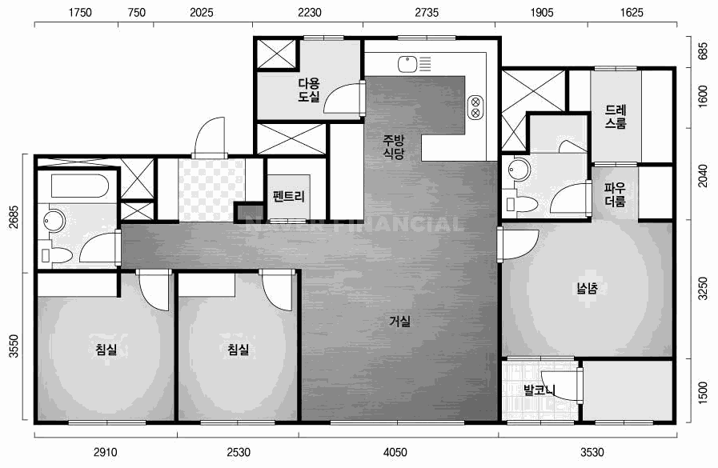

간접조명 A SET
간접조명 센서 SET
우물천장간접조명 및 커튼박수 추가(별도 추가)
59A타입 간접A /간접 센서 SET
욕실 휴젠트여부에 대하여
기사분이 현장에서 파악하여
센서위치를 적용해드립니다.
$${59Am}^{2}$$
**스위치 연결을 위해 별도의 타공이 필요할 수
있으며 공스피커로 마감 될 수도 있음
전자식스위치+리모컨
우물은 두가지 타입중 선택 가능합니다.
라운드우물은 추가금액 발생 됩니다.

Slide 2
간접조명 A SET
간접조명 센서 SET
우물천장간접조명 및 커튼박수 추가(별도 추가)
59A타입 간접 프리미엄 SET
욕실 휴젠트여부에 대하여
기사분이 현장에서 파악하여
센서위치를 적용해드립니다.
$${59Am}^{2}$$
**스위치 연결을 위해 별도의 타공이 필요할 수
있으며 공스피커로 마감 될 수도 있음
전자식스위치+리모컨
무선리모컨
1구(3채널)
우물은 두가지 타입중 선택 가능합니다.
라운드우물은 추가금액 발생 됩니다.

Slide 3
간접조명 A SET
간접조명 센서 SET
우물천장간접조명 및 커튼박수 추가(별도 추가)
59A타입 간접 프리미엄 SET + 실링팬 우물두줄
욕실 휴젠트여부에 대하여
기사분이 현장에서 파악하여
센서위치를 적용해드립니다.
$${59Am}^{2}$$
**스위치 연결을 위해 별도의 타공이 필요할 수
있으며 공스피커로 마감 될 수도 있음
전자식스위치+리모컨
무선리모컨
1구(3채널)
실링팬 루씨에어
설치+보강+우물 천장 안 실크 도배
우물조명 2줄 전구색+주백색
우물은 두가지 타입중 선택 가능합니다.
라운드우물은 추가금액 발생 됩니다.

Slide 4
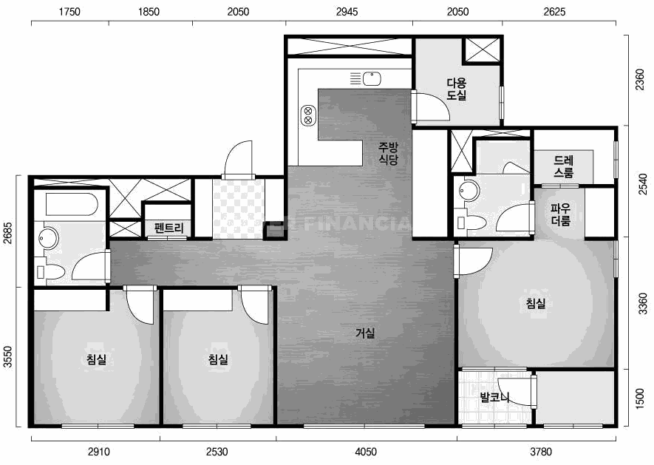

간접조명 A SET
간접조명 센서 SET
우물천장간접조명 및 커튼박수 추가(별도 추가)
59B타입 간접A /간접 센서 SET
욕실 휴젠트여부에 대하여
기사분이 현장에서 파악하여
센서위치를 적용해드립니다.
$${59Bm}^{2}$$
**스위치 연결을 위해 별도의 타공이 필요할 수
있으며 공스피커로 마감 될 수도 있음
전자식스위치+리모컨
우물은 두가지 타입중 선택 가능합니다.
라운드우물은 추가금액 발생 됩니다.

Slide 5
간접조명 A SET
간접조명 센서 SET
우물천장간접조명 및 커튼박수 추가(별도 추가)
59B타입 간접 프리미엄 SET
욕실 휴젠트여부에 대하여
기사분이 현장에서 파악하여
센서위치를 적용해드립니다.
$${59Bm}^{2}$$
**스위치 연결을 위해 별도의 타공이 필요할 수
있으며 공스피커로 마감 될 수도 있음
전자식스위치+리모컨
무선리모컨
1구(3채널)
우물은 두가지 타입중 선택 가능합니다.
라운드우물은 추가금액 발생 됩니다.

Slide 6
간접조명 A SET
간접조명 센서 SET
우물천장간접조명 및 커튼박수 추가(별도 추가)
59B타입 간접 프리미엄 SET + 실링팬 우물두줄
욕실 휴젠트여부에 대하여
기사분이 현장에서 파악하여
센서위치를 적용해드립니다.
$${59Bm}^{2}$$
**스위치 연결을 위해 별도의 타공이 필요할 수
있으며 공스피커로 마감 될 수도 있음
전자식스위치+리모컨
무선리모컨
1구(3채널)
실링팬 루씨에어
설치+보강+우물 천장 안 실크 도배
우물조명 2줄 전구색+주백색
우물은 두가지 타입중 선택 가능합니다.
라운드우물은 추가금액 발생 됩니다.

Slide 7
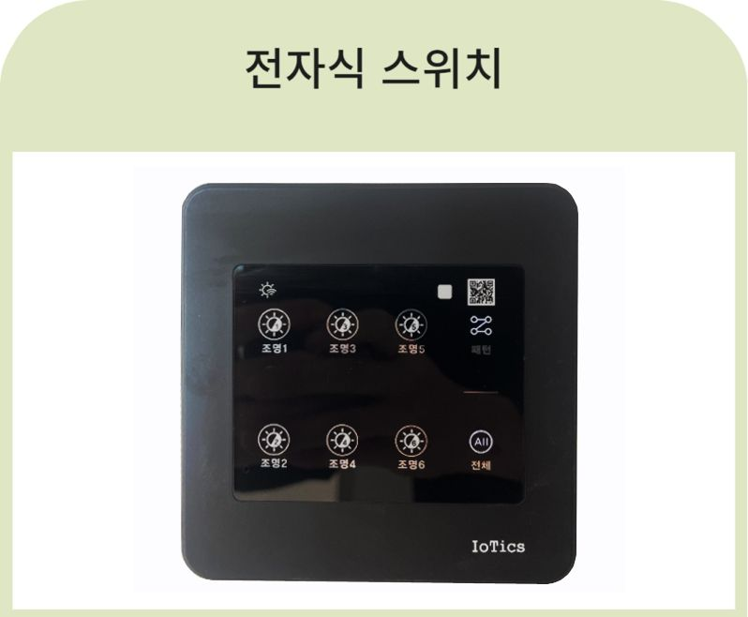

간접조명 A SET
간접조명 센서 SET
우물천장간접조명 및 커튼박수 추가(별도 추가)
59B타입 간접A /간접 센서 SET
욕실 휴젠트여부에 대하여
기사분이 현장에서 파악하여
센서위치를 적용해드립니다.
$${59Bm}^{2}$$
**스위치 연결을 위해 별도의 타공이 필요할 수
있으며 공스피커로 마감 될 수도 있음
전자식스위치
실링팬 루씨에어
설치+보강+우물 천장 안 실크 도배
우물조명 1줄 추가

Slide 8
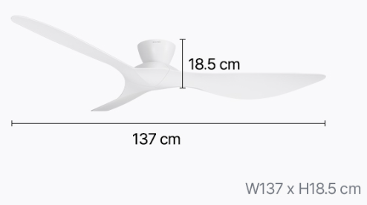
간접조명 A SET
간접조명 센서 SET
우물천장간접조명 및 커튼박수 추가(별도 추가)
59B타입 간접A /간접 센서 SET
욕실 휴젠트여부에 대하여
기사분이 현장에서 파악하여
센서위치를 적용해드립니다.
$${59Bm}^{2}$$
**스위치 연결을 위해 별도의 타공이 필요할 수
있으며 공스피커로 마감 될 수도 있음
코타라
실링팬 루씨에어-코타라
설치+보강

Slide 9
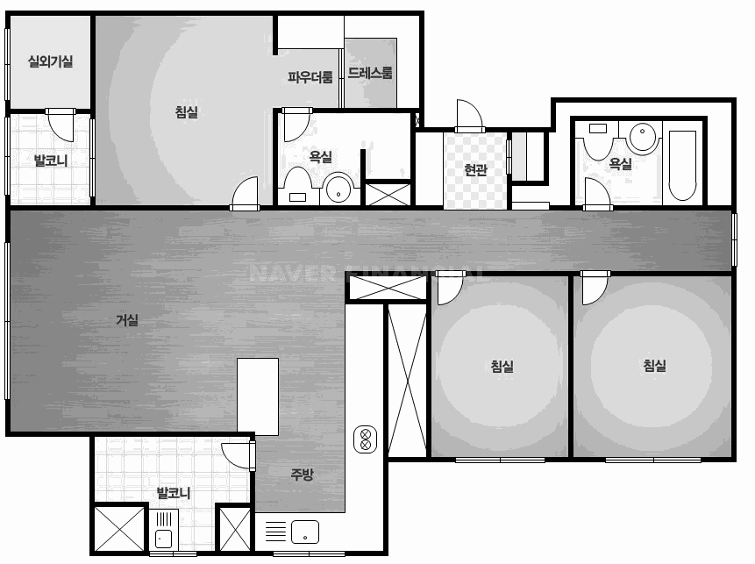

간접조명 A SET
간접조명 센서 SET
우물천장간접조명 및 커튼박수 추가(별도 추가)
59C타입 간접A /간접 센서 SET
욕실 휴젠트여부에 대하여
기사분이 현장에서 파악하여
센서위치를 적용해드립니다.
$${59Cm}^{2}$$
**스위치 연결을 위해 별도의 타공이 필요할 수
있으며 공스피커로 마감 될 수도 있음
전자식스위치
+리모컨
우물은 두가지 타입중 선택 가능합니다.
라운드우물은 추가금액 발생 됩니다.

Slide 10
간접조명 A SET
간접조명 센서 SET
우물천장간접조명 및 커튼박수 추가(별도 추가)
59C타입 간접 프리미엄 SET
욕실 휴젠트여부에 대하여
기사분이 현장에서 파악하여
센서위치를 적용해드립니다.
$${59Cm}^{2}$$
**스위치 연결을 위해 별도의 타공이 필요할 수
있으며 공스피커로 마감 될 수도 있음
무선리모컨
1구(3채널)
전자식스위치
+리모컨
우물은 두가지 타입중 선택 가능합니다.
라운드우물은 추가금액 발생 됩니다.

Slide 11
간접조명 A SET
간접조명 센서 SET
우물천장간접조명 및 커튼박수 추가(별도 추가)
59C타입 간접 프리미엄 SET + 실링팬 우물두줄
욕실 휴젠트여부에 대하여
기사분이 현장에서 파악하여
센서위치를 적용해드립니다.
$${59Cm}^{2}$$
**스위치 연결을 위해 별도의 타공이 필요할 수
있으며 공스피커로 마감 될 수도 있음
무선리모컨
1구(3채널)
전자식스위치
+리모컨
우물은 두가지 타입중 선택 가능합니다.
라운드우물은 추가금액 발생 됩니다.
실링팬 루씨에어
설치+보강+우물 천장 안 실크 도배
우물조명 2줄 전구색+주백색

Slide 12
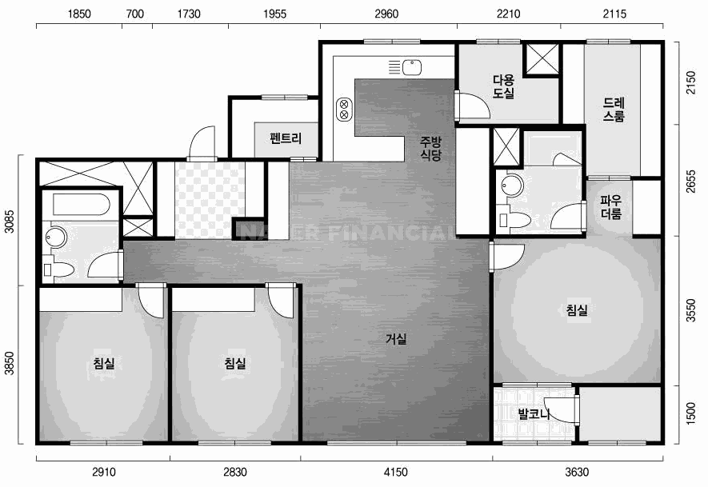

간접조명 A SET
간접조명 센서 SET
우물천장간접조명 및 커튼박수 추가(별도 추가)
72A타입 간접A /간접 센서 SET
욕실 휴젠트여부에 대하여
기사분이 현장에서 파악하여
센서위치를 적용해드립니다.
$${72Am}^{2}$$
**스위치 연결을 위해 별도의 타공이 필요할 수
있으며 공스피커로 마감 될 수도 있음
전자식스위치+리모컨
우물은 두가지 타입중 선택 가능합니다.
라운드우물은 추가금액 발생 됩니다.

Slide 13
간접조명 A SET
간접조명 센서 SET
우물천장간접조명 및 커튼박수 추가(별도 추가)
72A타입 간접 프리미엄 SET
욕실 휴젠트여부에 대하여
기사분이 현장에서 파악하여
센서위치를 적용해드립니다.
$${72Am}^{2}$$
**스위치 연결을 위해 별도의 타공이 필요할 수
있으며 공스피커로 마감 될 수도 있음
전자식스위치+리모컨
무선리모컨
1구(3채널)
우물은 두가지 타입중 선택 가능합니다.
라운드우물은 추가금액 발생 됩니다.

Slide 14
간접조명 A SET
간접조명 센서 SET
우물천장간접조명 및 커튼박수 추가(별도 추가)
72A타입 간접 프리미엄 SET + 실링팬 우물두줄
욕실 휴젠트여부에 대하여
기사분이 현장에서 파악하여
센서위치를 적용해드립니다.
$${72Am}^{2}$$
**스위치 연결을 위해 별도의 타공이 필요할 수
있으며 공스피커로 마감 될 수도 있음
전자식스위치+리모컨
무선리모컨
1구(3채널)
실링팬 루씨에어
설치+보강+우물 천장 안 실크 도배
우물조명 2줄 전구색+주백색
우물은 두가지 타입중 선택 가능합니다.
라운드우물은 추가금액 발생 됩니다.

Slide 15
간접조명 A SET
간접조명 센서 SET
우물천장간접조명 및 커튼박수 추가(별도 추가)
72A타입 간접A /간접 센서 SET
욕실 휴젠트여부에 대하여
기사분이 현장에서 파악하여
센서위치를 적용해드립니다.
$${72Am}^{2}$$
**스위치 연결을 위해 별도의 타공이 필요할 수
있으며 공스피커로 마감 될 수도 있음
실링팬 루씨에어
설치+보강

Slide 16
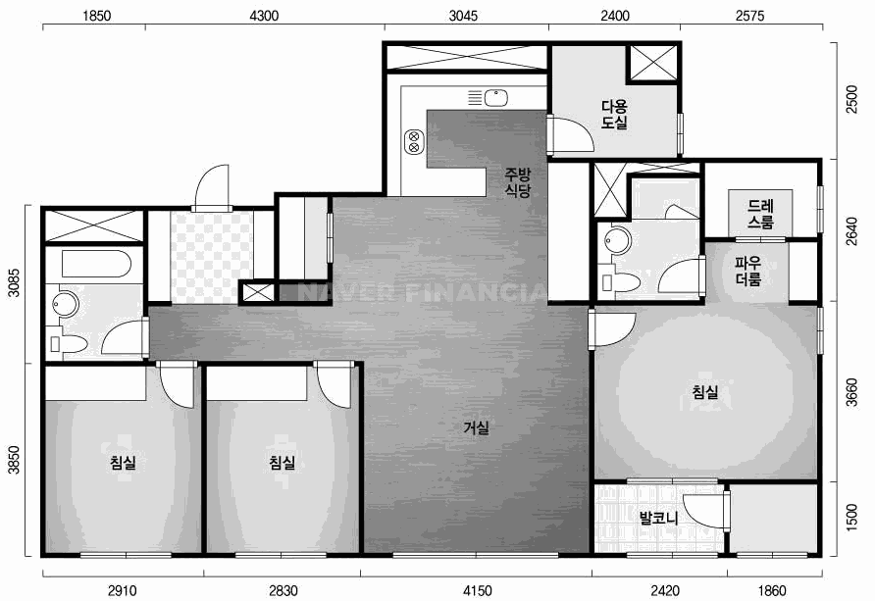

간접조명 A SET
간접조명 센서 SET
우물천장간접조명 및 커튼박수 추가(별도 추가)
72B타입 간접A /간접 센서 SET
욕실 휴젠트여부에 대하여
기사분이 현장에서 파악하여
센서위치를 적용해드립니다.
$${72Bm}^{2}$$
**스위치 연결을 위해 별도의 타공이 필요할 수
있으며 공스피커로 마감 될 수도 있음
전자식스위치+리모컨
우물은 두가지 타입중 선택 가능합니다.
라운드우물은 추가금액 발생 됩니다.

Slide 17
간접조명 A SET
간접조명 센서 SET
우물천장간접조명 및 커튼박수 추가(별도 추가)
72B타입 간접 프리미엄 SET
욕실 휴젠트여부에 대하여
기사분이 현장에서 파악하여
센서위치를 적용해드립니다.
$${72Bm}^{2}$$
**스위치 연결을 위해 별도의 타공이 필요할 수
있으며 공스피커로 마감 될 수도 있음
전자식스위치+리모컨
무선리모컨
1구(3채널)
우물은 두가지 타입중 선택 가능합니다.
라운드우물은 추가금액 발생 됩니다.

Slide 18
간접조명 A SET
간접조명 센서 SET
우물천장간접조명 및 커튼박수 추가(별도 추가)
72B타입 간접 프리미엄 SET + 실링팬 우물두줄
욕실 휴젠트여부에 대하여
기사분이 현장에서 파악하여
센서위치를 적용해드립니다.
$${72Bm}^{2}$$
**스위치 연결을 위해 별도의 타공이 필요할 수
있으며 공스피커로 마감 될 수도 있음
전자식스위치+리모컨
무선리모컨
1구(3채널)
실링팬 루씨에어
설치+보강+우물 천장 안 실크 도배
우물조명 2줄 전구색+주백색
우물은 두가지 타입중 선택 가능합니다.
라운드우물은 추가금액 발생 됩니다.

Slide 19
간접조명 A SET
간접조명 센서 SET
우물천장간접조명 및 커튼박수 추가(별도 추가)
72B타입 간접A /간접 센서 SET
욕실 휴젠트여부에 대하여
기사분이 현장에서 파악하여
센서위치를 적용해드립니다.
$${72Bm}^{2}$$
**스위치 연결을 위해 별도의 타공이 필요할 수
있으며 공스피커로 마감 될 수도 있음
실링팬 루씨에어
설치+보강+우물 천장 안 실크 도배

Slide 20
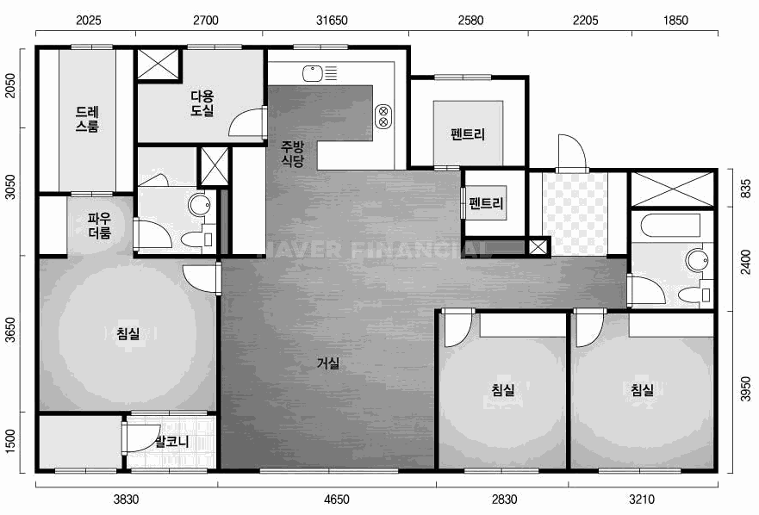

간접조명 A SET
간접조명 센서 SET
우물천장간접조명 및 커튼박수 추가(별도 추가)
84A타입 간접A /간접 센서 SET
욕실 휴젠트여부에 대하여
기사분이 현장에서 파악하여
센서위치를 적용해드립니다.
$${84Am}^{2}$$
**스위치 연결을 위해 별도의 타공이
필요할 수 있으며 공스피커로
마감 될 수도 있음
전자식스위치+리모컨
우물은 두가지 타입중 선택 가능합니다.
라운드우물은 추가금액 발생 됩니다.

Slide 21
간접조명 A SET
간접조명 센서 SET
우물천장간접조명 및 커튼박수 추가(별도 추가)
84A타입 간접 프리미엄 SET
욕실 휴젠트여부에 대하여
기사분이 현장에서 파악하여
센서위치를 적용해드립니다.
$${84Am}^{2}$$
**스위치 연결을 위해 별도의 타공이
필요할 수 있으며 공스피커로
마감 될 수도 있음
전자식스위치+리모컨
무선리모컨
1구(3채널)
우물은 두가지 타입중 선택 가능합니다.
라운드우물은 추가금액 발생 됩니다.

Slide 22
간접조명 A SET
간접조명 센서 SET
우물천장간접조명 및 커튼박수 추가(별도 추가)
84A타입 간접 프리미엄 SET + 실링팬 우물두줄
욕실 휴젠트여부에 대하여
기사분이 현장에서 파악하여
센서위치를 적용해드립니다.
$${84Am}^{2}$$
**스위치 연결을 위해 별도의 타공이
필요할 수 있으며 공스피커로
마감 될 수도 있음
전자식스위치+리모컨
무선리모컨
1구(3채널)
실링팬 루씨에어
설치+보강+우물 천장 안 실크 도배
우물조명 2줄 전구색+주백색
우물은 두가지 타입중 선택 가능합니다.
라운드우물은 추가금액 발생 됩니다.

Slide 23

간접조명 A SET
간접조명 센서 SET
우물천장간접조명 및 커튼박수 추가(별도 추가)
84A타입 간접A /간접 센서 SET
욕실 휴젠트여부에 대하여
기사분이 현장에서 파악하여
센서위치를 적용해드립니다.
$${84Am}^{2}$$
**스위치 연결을 위해 별도의 타공이
필요할 수 있으며 공스피커로
마감 될 수도 있음
전자식스위치+리모컨
실링팬 루씨에어
설치+보강

Slide 24
간접조명 A SET
간접조명 센서 SET
우물천장간접조명 및 커튼박수 추가(별도 추가)
84A타입 간접A /간접 센서 SET
욕실 휴젠트여부에 대하여
기사분이 현장에서 파악하여
센서위치를 적용해드립니다.
$${84Am}^{2}$$
**스위치 연결을 위해 별도의 타공이
필요할 수 있으며 공스피커로
마감 될 수도 있음
실링팬 루씨에어
설치+보강

Slide 25
간접조명 A SET
간접조명 센서 SET
우물천장간접조명 및 커튼박수 추가(별도 추가)
84A타입 간접A /간접 센서 SET
욕실 휴젠트여부에 대하여
기사분이 현장에서 파악하여
센서위치를 적용해드립니다.
$${84Am}^{2}$$
**스위치 연결을 위해 별도의 타공이
필요할 수 있으며 공스피커로
마감 될 수도 있음
코타라
실링팬 루씨에어-코타라
설치+보강

Slide 26
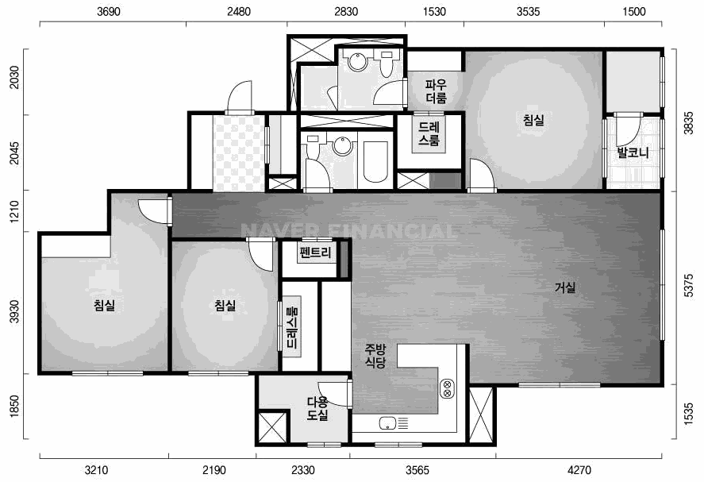

간접조명 A SET
간접조명 센서 SET
우물천장간접조명 및 커튼박수 추가(별도 추가)
$${84Bm}^{2}$$
84B타입 간접A /간접 센서 SET
욕실 휴젠트여부에 대하여
기사분이 현장에서 파악하여
센서위치를 적용해드립니다.
**스위치 연결을 위해 별도의 타공이 필요할 수
있으며 공스피커로 마감 될 수도 있음
전자식스위치
+리모컨
우물은 두가지 타입중 선택 가능합니다.
라운드우물은 추가금액 발생 됩니다.
매입등 3개를
커튼박스 조명으로 변경 가능

Slide 27

간접조명 A SET
간접조명 센서 SET
우물천장간접조명 및 커튼박수 추가(별도 추가)
84B타입 간접 프리미엄 SET
욕실 휴젠트여부에 대하여
기사분이 현장에서 파악하여
센서위치를 적용해드립니다.
$${84Bm}^{2}$$
**스위치 연결을 위해 별도의 타공이 필요할 수
있으며 공스피커로 마감 될 수도 있음
무선리모컨
1구(3채널)
전자식스위치
+리모컨
우물은 두가지 타입중 선택 가능합니다.
라운드우물은 추가금액 발생 됩니다.
매입등 3개를
커튼박스 조명으로 변경 가능

Slide 28
간접조명 A SET
간접조명 센서 SET
우물천장간접조명 및 커튼박수 추가(별도 추가)
84B타입 간접 프리미엄 SET + 실링팬 우물두줄
욕실 휴젠트여부에 대하여
기사분이 현장에서 파악하여
센서위치를 적용해드립니다.
$${84Bm}^{2}$$
**스위치 연결을 위해 별도의 타공이 필요할 수
있으며 공스피커로 마감 될 수도 있음
무선리모컨
1구(3채널)
전자식스위치
+리모컨
우물은 두가지 타입중 선택 가능합니다.
라운드우물은 추가금액 발생 됩니다.
실링팬 루씨에어
설치+보강+우물 천장 안 실크 도배
우물조명 2줄 전구색+주백색
매입등 3개를
커튼박스 조명으로 변경 가능

Slide 29

간접조명 A SET
간접조명 센서 SET
우물천장간접조명 및 커튼박수 추가(별도 추가)
84B타입 간접A /간접 센서 SET
욕실 휴젠트여부에 대하여
기사분이 현장에서 파악하여
센서위치를 적용해드립니다.
$${84Bm}^{2}$$
**스위치 연결을 위해 별도의 타공이 필요할 수
있으며 공스피커로 마감 될 수도 있음
실링팬 루씨에어-코타라
설치+보강+우물 천장 안 실크 도배
우물조명 1줄 추가
전자식스위치
코타라
매입등 3개를
커튼박스 조명으로 변경 가능

Slide 30
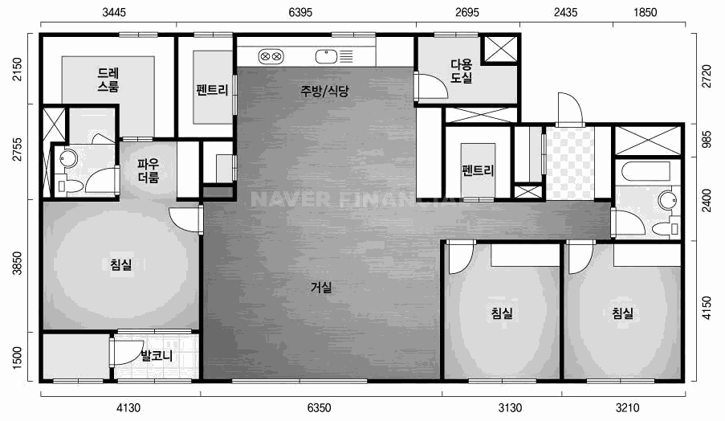

간접조명 A SET
간접조명 센서 SET
우물천장간접조명 및 커튼박수 추가(별도 추가)
103타입 간접A /간접 센서 SET
욕실 휴젠트여부에 대하여
기사분이 현장에서 파악하여
센서위치를 적용해드립니다.
$${103m}^{2}$$
**스위치 연결을 위해 별도의 타공이
필요할 수 있으며 공스피커로
마감 될 수도 있음
전자식스위치+리모컨
우물은 두가지 타입중 선택 가능합니다.
라운드우물은 추가금액 발생 됩니다.

Slide 31
간접조명 A SET
간접조명 센서 SET
우물천장간접조명 및 커튼박수 추가(별도 추가)
103타입 간접 프리미엄 SET
욕실 휴젠트여부에 대하여
기사분이 현장에서 파악하여
센서위치를 적용해드립니다.
$${103m}^{2}$$
**스위치 연결을 위해 별도의 타공이
필요할 수 있으며 공스피커로
마감 될 수도 있음
전자식스위치+리모컨
무선리모컨
1구(3채널)
우물은 두가지 타입중 선택 가능합니다.
라운드우물은 추가금액 발생 됩니다.

Slide 32
간접조명 A SET
간접조명 센서 SET
우물천장간접조명 및 커튼박수 추가(별도 추가)
103타입 간접 프리미엄 SET + 실링팬 우물두줄
욕실 휴젠트여부에 대하여
기사분이 현장에서 파악하여
센서위치를 적용해드립니다.
$${103m}^{2}$$
**스위치 연결을 위해 별도의 타공이
필요할 수 있으며 공스피커로
마감 될 수도 있음
전자식스위치+리모컨
무선리모컨
1구(3채널)
실링팬 루씨에어
설치+보강+우물 천장 안 실크 도배
우물조명 2줄 전구색+주백색
우물은 두가지 타입중 선택 가능합니다.
라운드우물은 추가금액 발생 됩니다.

Slide 33
간접조명 A SET
간접조명 센서 SET
우물천장간접조명 및 커튼박수 추가(별도 추가)
103타입 간접A /간접 센서 SET
욕실 휴젠트여부에 대하여
기사분이 현장에서 파악하여
센서위치를 적용해드립니다.
$${103m}^{2}$$
**스위치 연결을 위해 별도의 타공이
필요할 수 있으며 공스피커로
마감 될 수도 있음
서비스 조명 2EA
전자식스위치(블랙)
실링팬 루씨에어
설치+보강

